Slide 1
Разработка графического приложения на языке python
выполнил Каташевцев Михаил Дмитриевич
Школа №123

Slide 2
Цель
Необходимо, используя, навыки полученные в процессе обучения в «Сетевом Лицее ИРНИТУ» разработать интерактивное графическое приложение на языке python
Задачи
Приложение должно содержать форму с морским пейзажем с тремя кораблями и солнцем
На форме должна присутствовать возможность управлять положением кораблей и солнца с помощью ползунков
…еще какая-нибудь фича

Slide 3
Навыки и умения
В ходе работы над проектом мне пригодились следующие навыки
умение объявлять переменные
умение работать с библиотекой tkinter
умение создавать собственные функции
умение привязывать функции к событиям формы
… ну и еще чего-нибудь

Slide 4
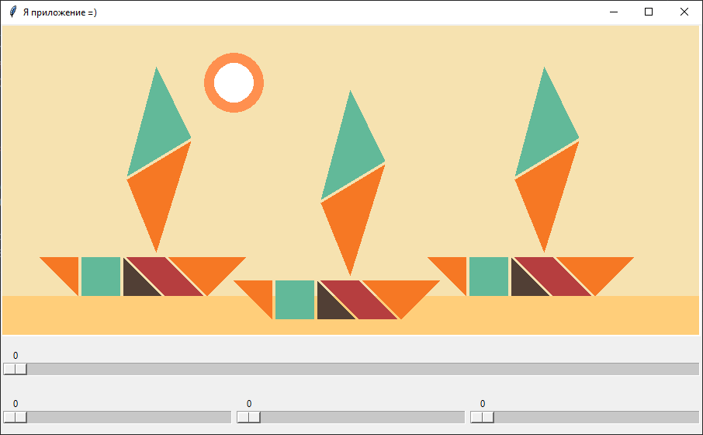
Общий вид приложения

Slide 5
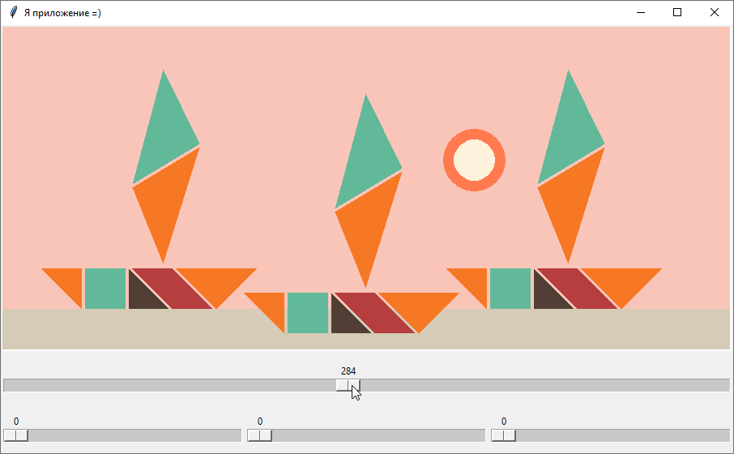
Управление солнцем

Slide 6
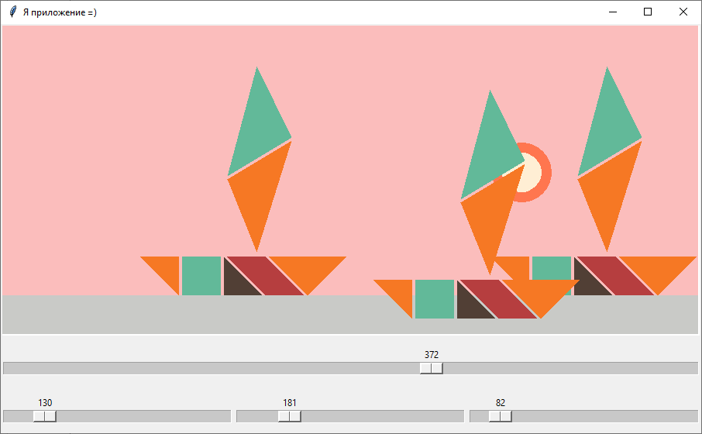
Управление кораблями

Slide 7
Код отрисовки корабля
def draw_ship(x, y): canvas.create_polygon(x + 50, y + 300, x + 100, y + 300, x + 100, y + 350, fill="#F67824") canvas.create_rectangle(x + 104, y + 300, x + 154, y + 350, fill="#62B999", outline="") canvas.create_polygon(x + 158, y + 300, x + 158, y + 350, x + 208, y + 350, fill="#513F35") canvas.create_polygon(x + 162, y + 300, x + 212, y + 300, x + 262, y + 350, x + 212, y + 350, fill="#B63E3F") canvas.create_polygon(x + 216, y + 300, x + 316, y + 300, x + 266, y + 350, fill="#F67824") canvas.create_polygon(x + 200, y + 294, x + 162, y + 200, x + 245, y + 150, fill="#F67824") canvas.create_polygon(x + 200, y + 54, x + 162, y + 196, x + 245, y + 146, fill="#62B999")

Slide 8
Код отрисовки всего пейзажа
def draw_all(): canvas.delete("all") yOffset = math.sin(sun_offset / 600) * 200 canvas.create_rectangle(0, 0, 900, 400, fill=blend_colors("#F6E2B0", "#ffa3c5", math.sin(sun_offset / 600)), outline="") canvas.create_rectangle(0, 350, 900, 400, fill=blend_colors("#ffce7a", "#a3c8ff", math.sin(sun_offset / 600)), outline="") canvas.create_oval(262 + sun_offset, 37 + yOffset, sun_offset + 338, 113 + yOffset, fill=blend_colors("#ff904f", "#ff644f", math.sin(sun_offset / 600)), outline="") canvas.create_oval(275 + sun_offset, 50 + yOffset, sun_offset + 325, 100 + yOffset, fill=blend_colors("#FFFFFF", "#ffe3b5", math.sin(sun_offset / 600)), outline="") draw_ship(0 + ship_1_offset, 0) draw_ship(500 + ship_3_offset, 0) draw_ship(250 + ship_2_offset, 30)

Slide 9
Итоги
В результат работы над проектом были выполнены следующие задачи
Было реализовано графическое приложение на языке python с использованием среды разработки Pycharm, отображающее интерактивный пейзаж
Размер приложения составил более 90 строк кода
Были получены и успешно применены навыки разработки сложного приложения на языке python

